Slide 1


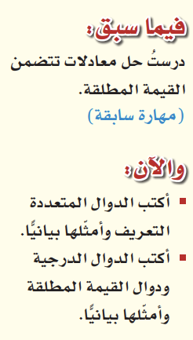
الاغلاق
التقويم
التدريب
التدريس
التهيئة
الرئيسية
قدراتي
حل الواجب
اليوم/ الخميس التاريخ/1445/05/23 الحصة/ الأولى
اختبار قصير
التحويل بين الوحدات المترية.
جواهر الحارثي @jewelsAlshdaddi

Slide 2
الاغلاق
التقويم
التدريب
التدريس
التهيئة
الرئيسية
قدراتي
حل الواجب
اليوم/ الخميس التاريخ/1445/05/23 الحصة/ الأولى
حل الواجب
15) 70,88
17) 1,5
19) 0.979
جواهر الحارثي @jewelsAlshdaddi

Slide 3
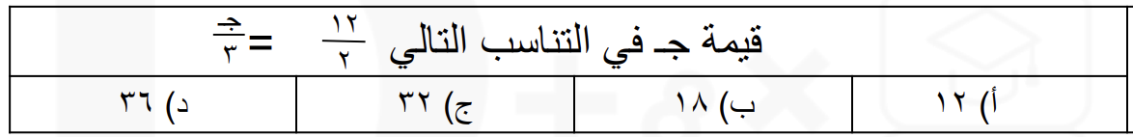
الاغلاق
التقويم
التدريب
التدريس
التهيئة
الرئيسية
قدراتي
حل الواجب
اليوم/ الخميس التاريخ/1445/05/23 الحصة/ الأولى
جواهر الحارثي @jewelsAlshdaddi

Slide 4
الاغلاق
التقويم
التدريب
التدريس
التهيئة
الرئيسية
قدراتي
حل الواجب
اليوم/ الخميس التاريخ/1445/05/23 الحصة/ الأولى
الموضوع/ استراتيجية حل المسألة
جواهر الحارثي @jewelsAlshdaddi
فكرة الدرس: أحل المسائل باستعمال استراتيجية
"الرسم"

Slide 5
الاغلاق
التقويم
التدريب
التدريس
التهيئة
الرئيسية
قدراتي
حل الواجب
اليوم/ الخميس التاريخ/1445/05/23 الحصة/ الأولى
فكرة الدرس: أحل المسائل باستعمال استراتيجية "الرسم"
جدول التعلم
ماذا أعرف | ما أريد أن أعرف | ماذا تعلمت
جواهر الحارثي @jewelsAlshdaddi

Slide 6
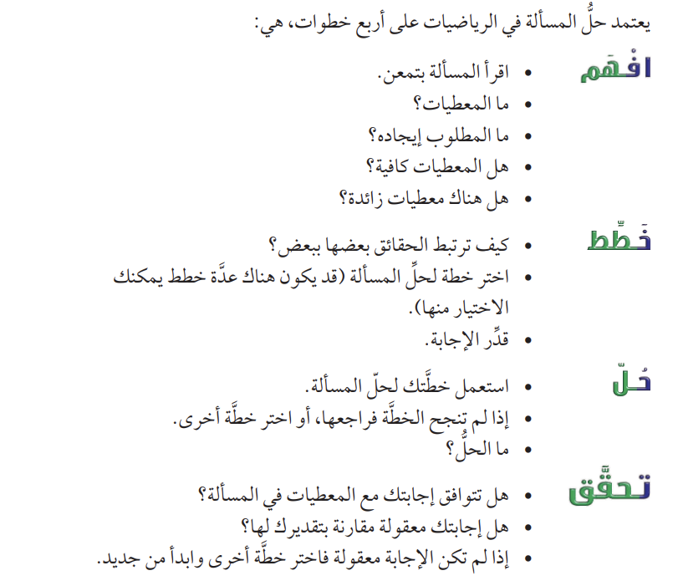
الاغلاق
التقويم
التدريب
التدريس
التهيئة
الرئيسية
قدراتي
حل الواجب
اليوم/ الخميس التاريخ/1445/05/23 الحصة/ الأولى
فكرة الدرس: أحل المسائل باستعمال استراتيجية "الرسم"
الخطوات الأربعة لحل المسألة
جواهر الحارثي @jewelsAlshdaddi

Slide 7
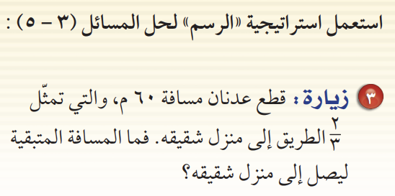
الاغلاق
التقويم
التدريب
التدريس
التهيئة
الرئيسية
قدراتي
حل الواجب
اليوم/ الخميس التاريخ/1445/05/23 الحصة/ الأولى
فكرة الدرس: أحل المسائل باستعمال استراتيجية "الرسم"
خطط:
جواهر الحارثي @jewelsAlshdaddi
حل:
تحقق:
افهم:

Slide 8

الاغلاق
التقويم
التدريب
التدريس
التهيئة
الرئيسية
قدراتي
حل الواجب
اليوم/ الخميس التاريخ/1445/05/23 الحصة/ الأولى
فكرة الدرس: أحل المسائل باستعمال استراتيجية "الرسم"
قال تعالى :
(سنشد عضدك بأخيك)
جواهر الحارثي @jewelsAlshdaddi

Slide 9
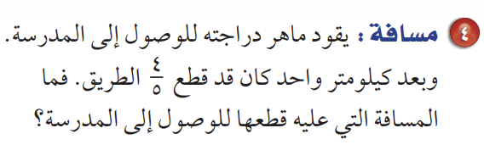
الاغلاق
التقويم
التدريب
التدريس
التهيئة
الرئيسية
قدراتي
حل الواجب
اليوم/ الخميس التاريخ/1445/05/23 الحصة/ الأولى
فكرة الدرس: أحل المسائل باستعمال استراتيجية "الرسم"
خطط:
جواهر الحارثي @jewelsAlshdaddi
حل:
تحقق:
افهم:

Slide 10
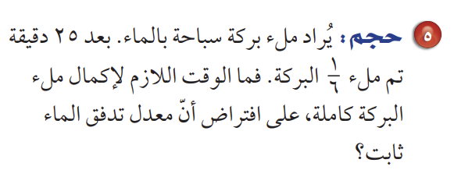
الاغلاق
التقويم
التدريب
التدريس
التهيئة
الرئيسية
قدراتي
حل الواجب
اليوم/ الخميس التاريخ/1445/05/23 الحصة/ الأولى
فكرة الدرس: أحل المسائل باستعمال استراتيجية "الرسم"
افهم:
جواهر الحارثي @jewelsAlshdaddi
خطط:
حل:
تحقق:

Slide 11
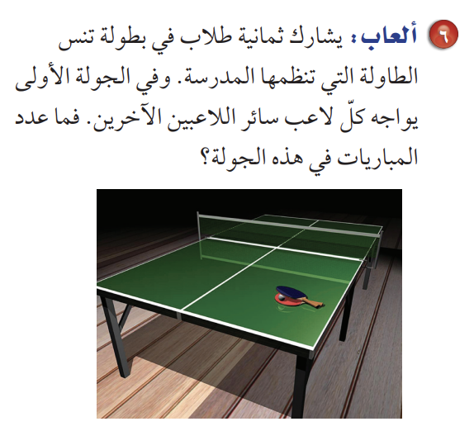
الاغلاق
التقويم
التدريب
التدريس
التهيئة
الرئيسية
قدراتي
حل الواجب
اليوم/ الخميس التاريخ/1445/05/23 الحصة/ الأولى
فكرة الدرس: أحل المسائل باستعمال استراتيجية "الرسم"
افهم:
جواهر الحارثي @jewelsAlshdaddi
خطط:
حل:
تحقق:

Slide 12
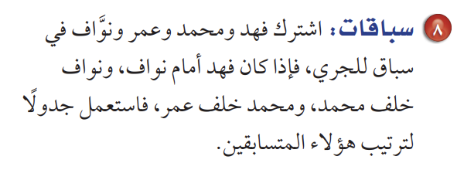
الاغلاق
التقويم
التدريب
التدريس
التهيئة
الرئيسية
قدراتي
حل الواجب
اليوم/ الخميس التاريخ/1445/05/23 الحصة/ الأولى
فكرة الدرس: أحل المسائل باستعمال استراتيجية "الرسم"
افهم:
جواهر الحارثي @jewelsAlshdaddi
خطط:
حل:
تحقق:

Slide 13
الاغلاق
التقويم
التدريب
التدريس
التهيئة
الرئيسية
قدراتي
حل الواجب
اليوم/ الخميس التاريخ/1445/05/23 الحصة/ الأولى
فكرة الدرس: أحل المسائل باستعمال استراتيجية "الرسم"
الفشل الفعلي هو أن تكف عن المحاولة مجددا.
جواهر الحارثي @jewelsAlshdaddi
الواجب:
7 – 9
صفحة 40

